Slide 1
Проектная работа «Традиции Бурятского народа»
Выполнил:
Ганжуров Бато
ученик 11А класса
Руководитель:
Васькина О.А.
учитель физики

Slide 2
Цель: поиск информации, изучение обычаев, обрядов, традиций бурят.
Задачи:
- обогатить и расширить знания сверстников об обычаях и традициях бурятского народа.
- вызвать интерес к традициям моего народа.
Проблема: подростки и молодежь плохо знают историю народов России, традиции, обряды и обычаи, в результате этого между людьми разных национальностей, часто возникает недопонимание.
Гипотеза: если молодежь будет лучше знать судьбы разных народов, их обычаи и традиции, то это поможет формированию их гражданской позиции, формированию взаимоуважения между людьми разных национальностей, воспитанию патриотизма.

Slide 3
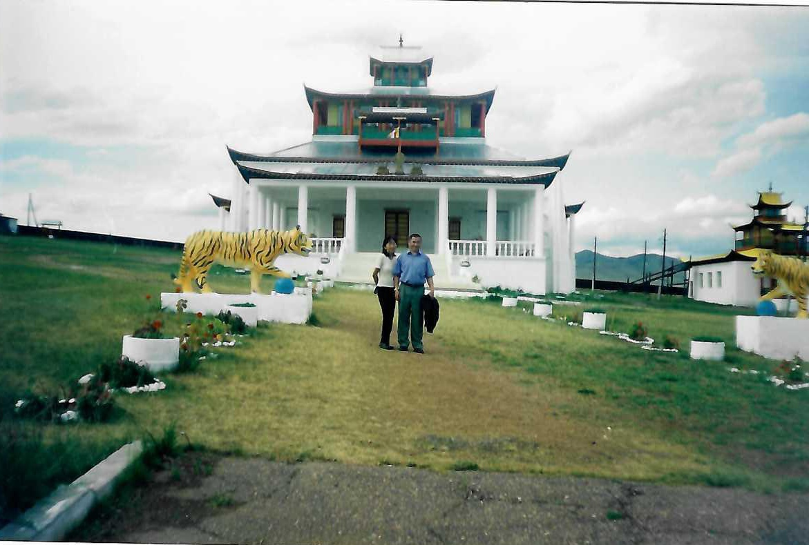
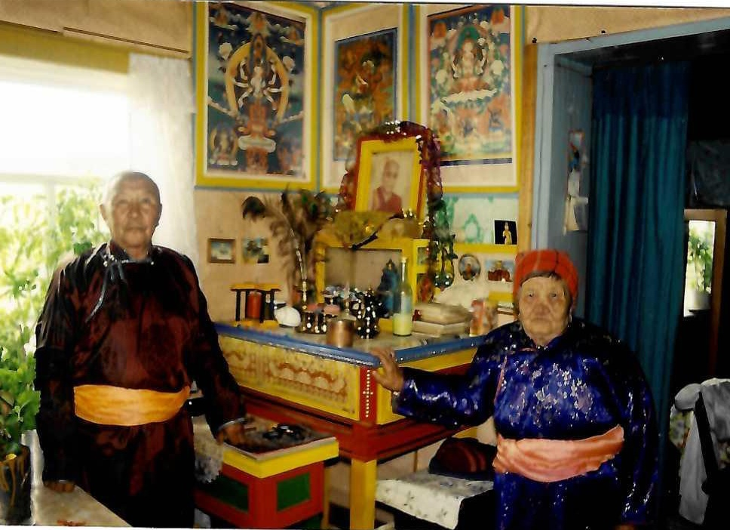
Семейные традиции бурят

Slide 4
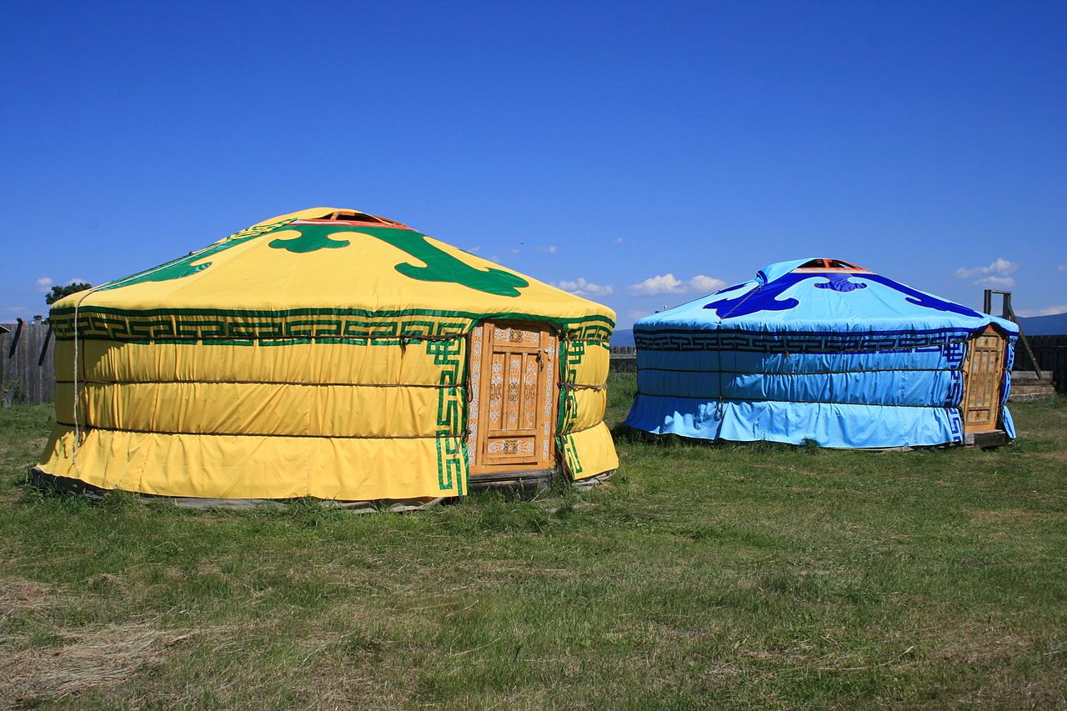
Юрта - традиционное бурятское жилище

Slide 5
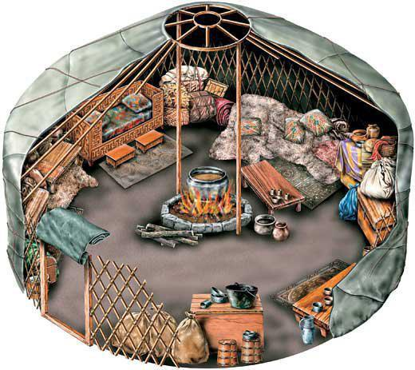

Slide 6
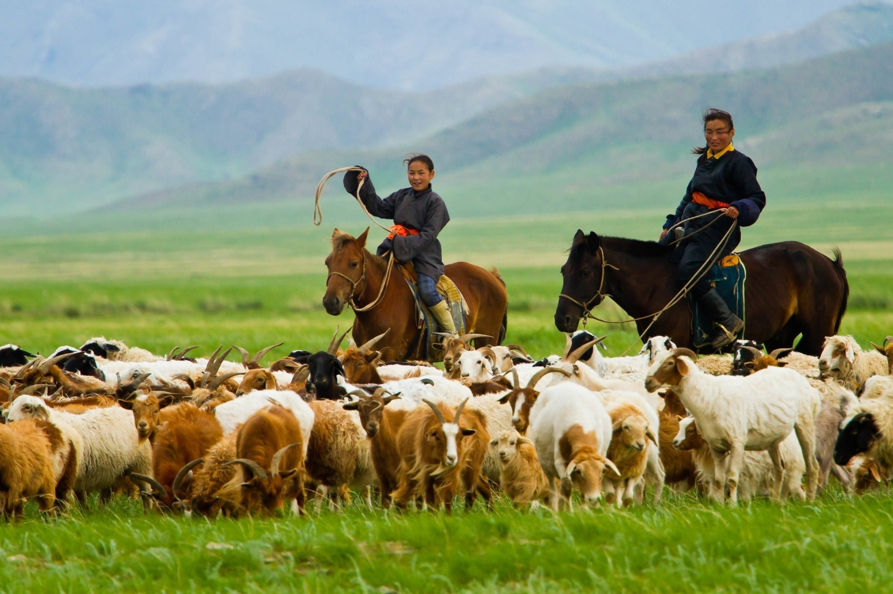
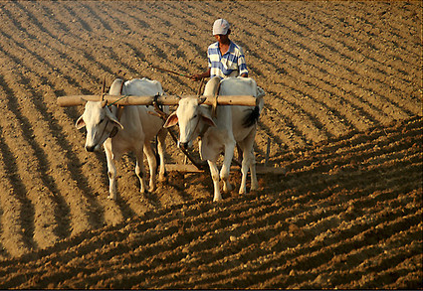
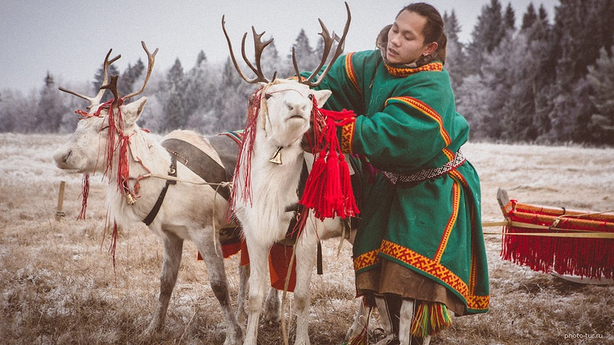
Скотоводство и земледелие

Slide 7
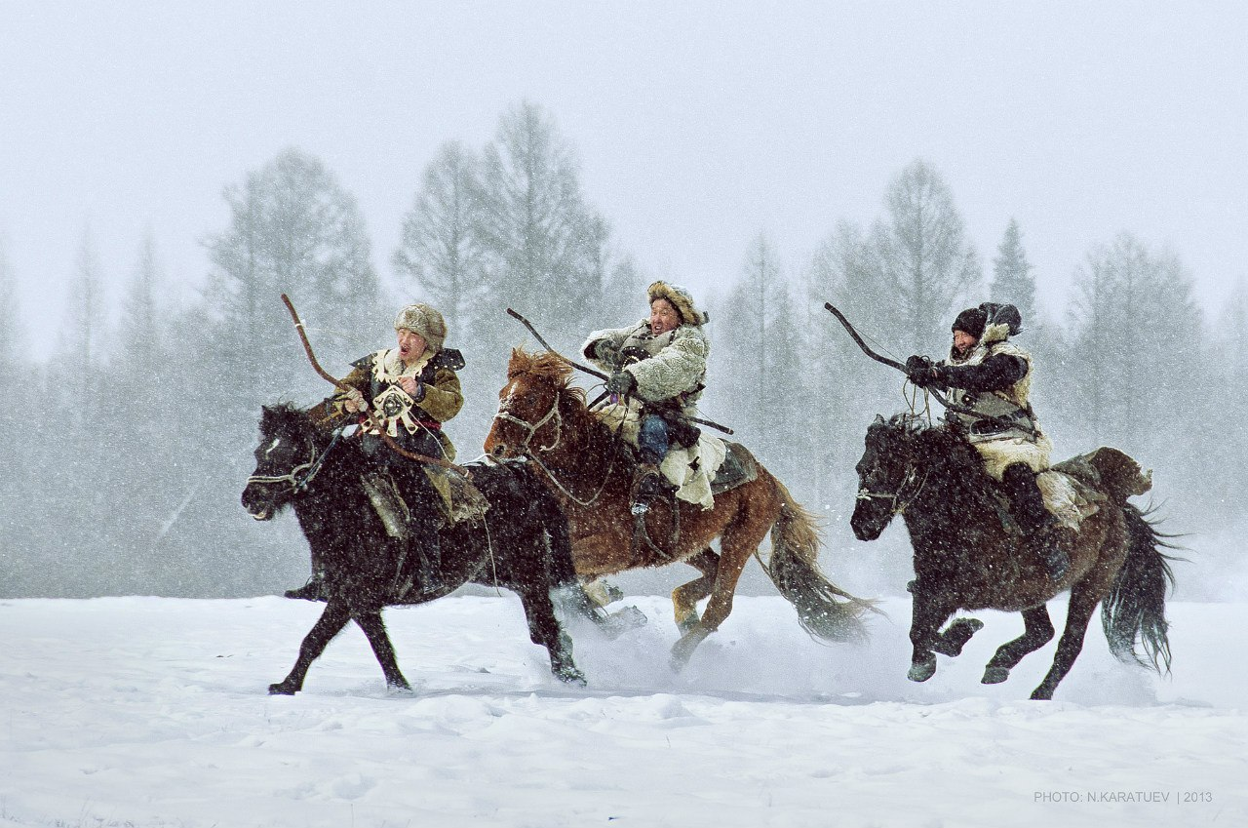
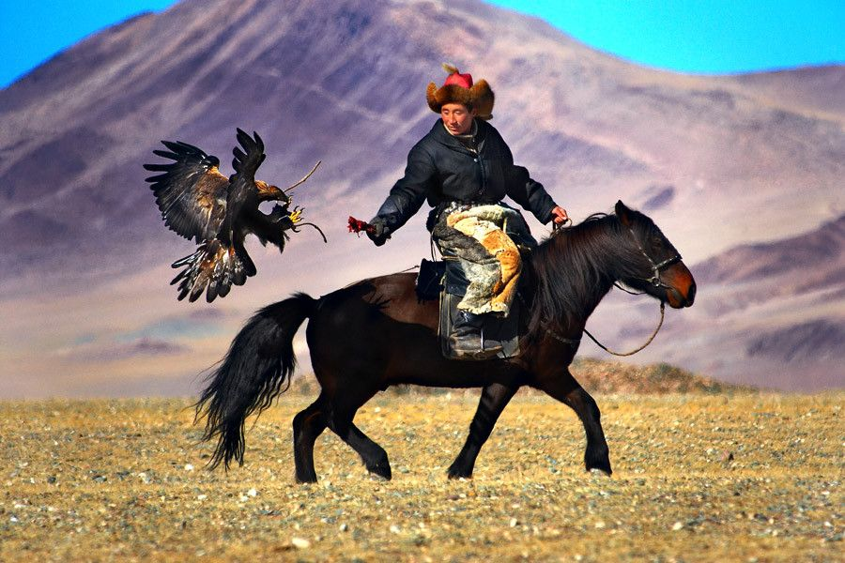
Охота: облавная (аба) и индувидуальная (атуури)

Slide 8
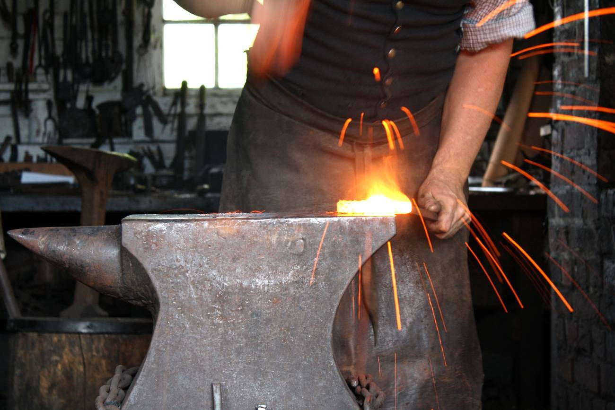
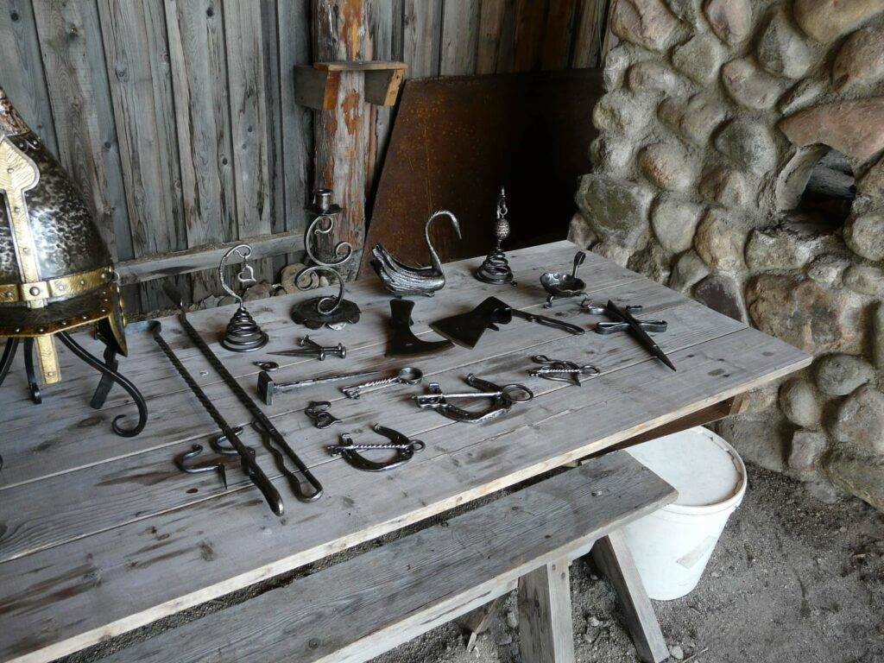
Художественная обработка металла, кожи и дерева

Slide 9
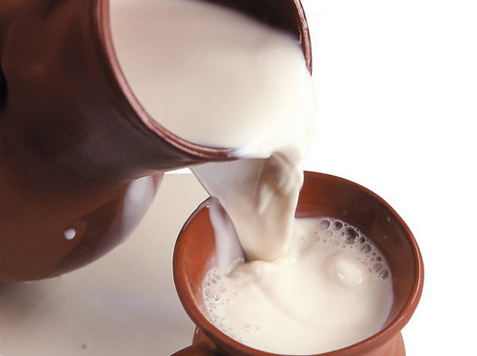
Молочный продукт «сагаан эдеэн» основная пища скотоводов

Slide 10
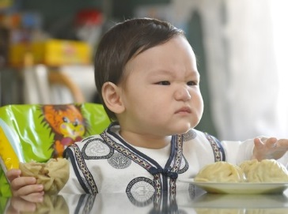
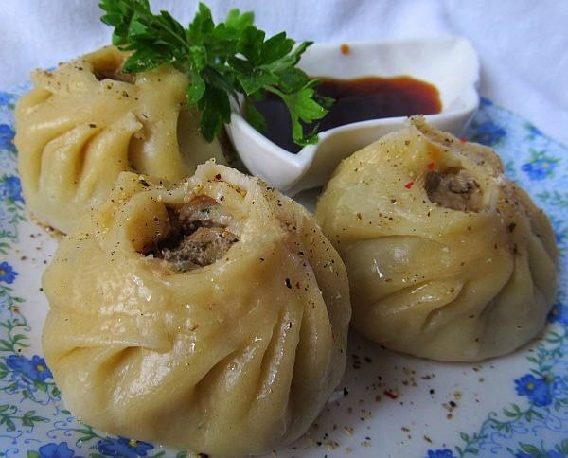
Позы(буузы) - блюдо национальной бурятской кухни.

Slide 11
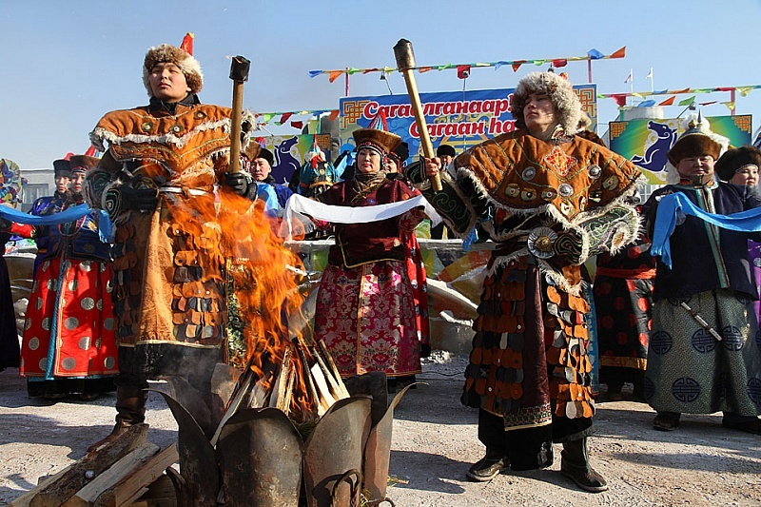
Традиционный праздник – Сагаалган (праздник Белого месяца)

Slide 12
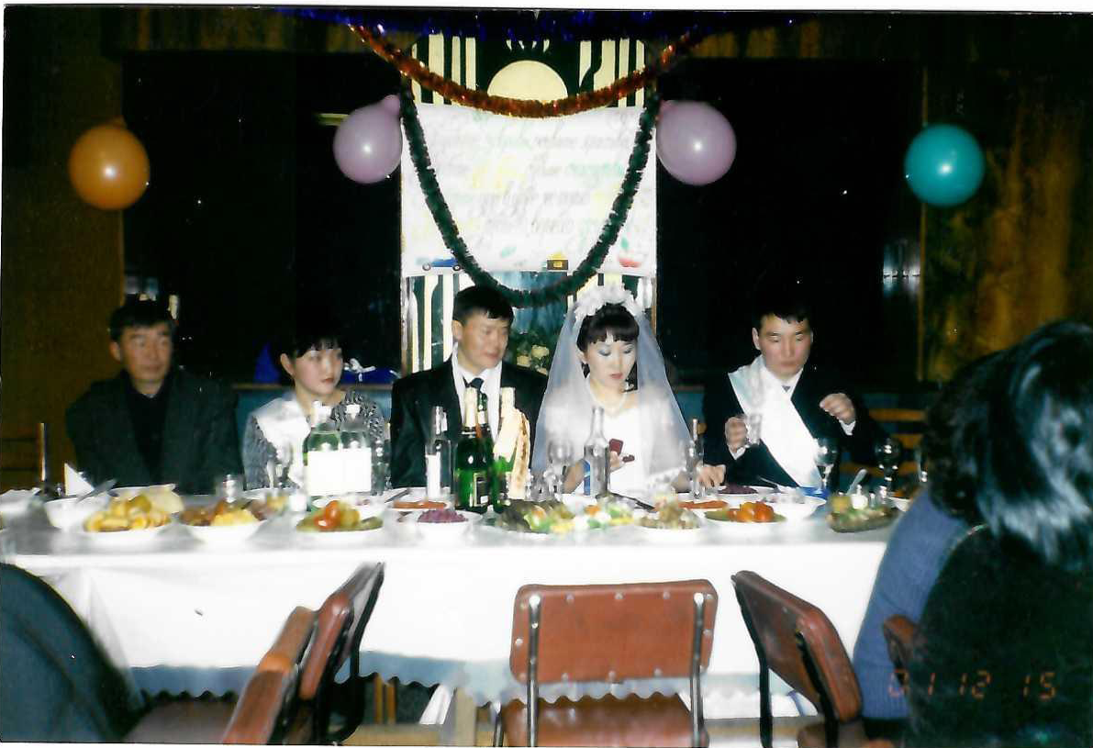
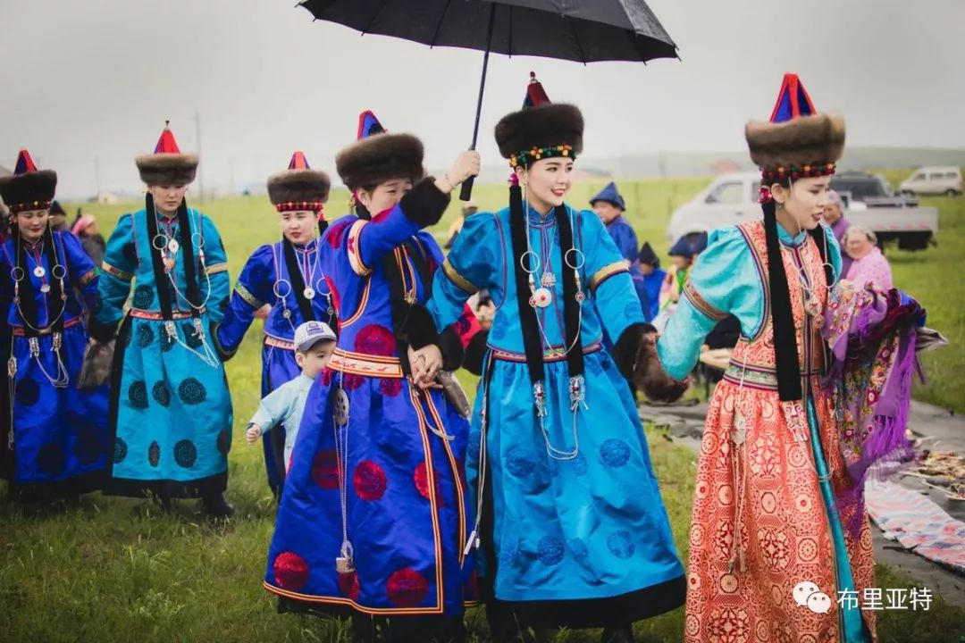
Свадьба

Slide 13
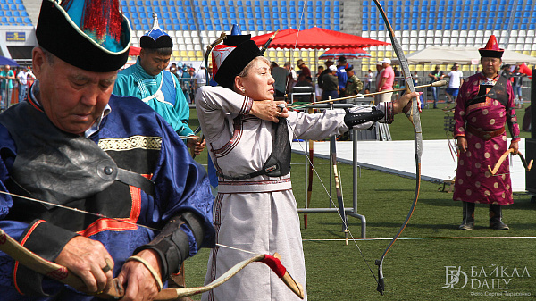
Заключение
Я завершил итоговый индивидуальный проект «Традиции Бурятского народа». Я сам узнал много нового и интересного о своем народе, изучая литературу. Беседуя с родителями об обычаях и традициях бурятов, мы вспоминали интересные моменты из жизни нашей семьи, общение получилось добрым и теплым.
После представления моей проектной работы, я думаю, мои сверстники пополнили свои знания об обычаях и традициях народов России, в частности, моего родного народа – бурят. И, я смею надеяться, что это поможет формированию их гражданской позиции, формированию взаимоуважения между людьми разных национальностей, воспитанию патриотизма.

Slide 14
Спасибо за внимание!

